Slide 1



TALLER
PLAN DE ACCIÓN DE GOBIERNO ABIERTO AL 2017
OBJETIVOS METODOLOGÍA DEL TALLER
Con el apoyo de:

Slide 2
Objetivo General
Participantes
El taller está dirigido a instituciones del sector público, organizaciones de la sociedad civil, el sector académico, gremios empresariales y agencias de cooperación internacional.
Incorporar compromisos del nivel subnacional en el Plan de Acción de Gobierno Abierto al 2017, enfatizando los desafíos relacionados a la integridad y comunidades seguras.

Slide 3



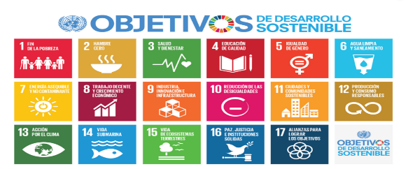

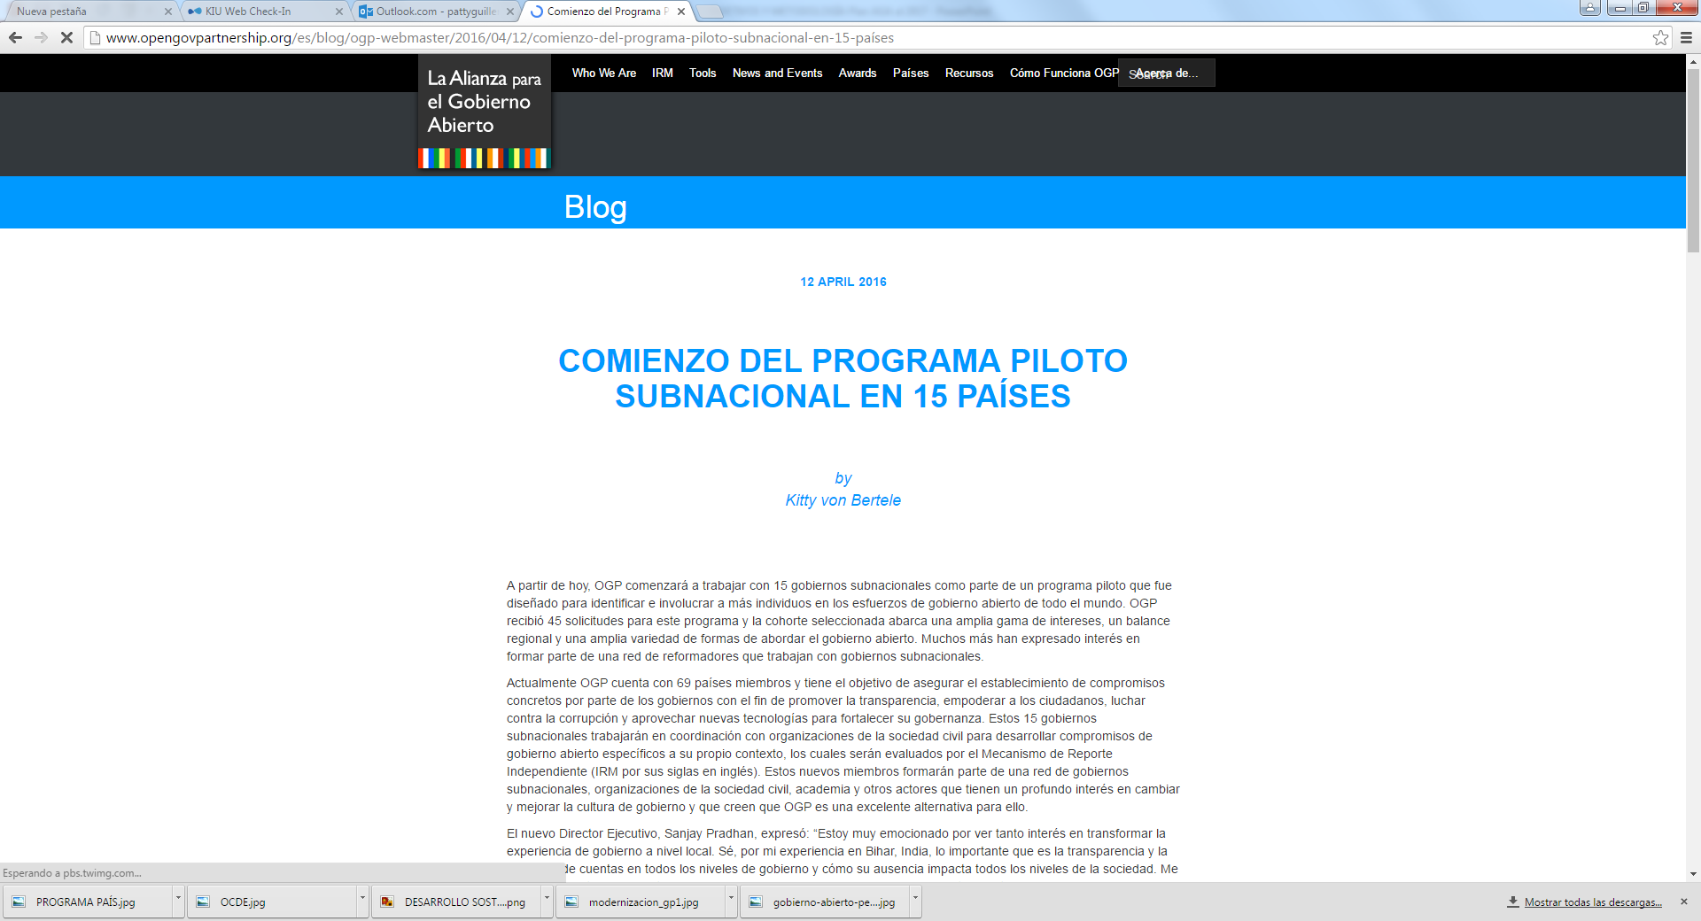
Objetivo Específico
PARA LOS PARTICIPANTES
Conocer los objetivos y alcances
Conocer los avances
Conocer las propuestas de los Gobiernos Regionales de Piura, Ayacucho y San Martín formuladas en el proceso de planeamiento 2014-2016.
Identificar los aportes, iniciativas y compromisos a nivel subnacional que pueden incorporarse en el corto, mediano y largo plazo en los Planes de Acción de Gobierno Abierto, con énfasis en los desafíos de integridad y comunidades seguras.
Las autoridades del Gobierno Regional y Local identifican y asumen compromisos para implementar el Gobierno Abierto. Los cuales pueden ser incorporados en el Plan de Acción al 2017, y Planes Estratégicos Institucionales.

Slide 4
METODOLOGÍA
PRIMER BLOQUE: Auditorio
Expositiva (Alcances sobre Gobierno Abierto, PNMGP, OCDE, Agenda 2030)
Avances del PAGA 2015-2016
Perspectivas para los próximos años
Ronda de Preguntas
Coffe break: 11:15 a 11:30 a.m.
SEGUNDO BLOQUE: Auditorio y Grupos de trabajo en mesa
Presentación de resultado de formulación del PAGA problemáticas y propuestas de compromisos
Ronda de Preguntas
Trabajo Grupal (Formulación de compromisos)
Almuerzo: 13:30 a 14:30 p.m.
TERCER BLOQUE
Plenaria

Slide 5
plan de acción de gobierno abierto al 2017 Alcances, Avances y tendencias internacionales
Con el apoyo de:

Slide 6
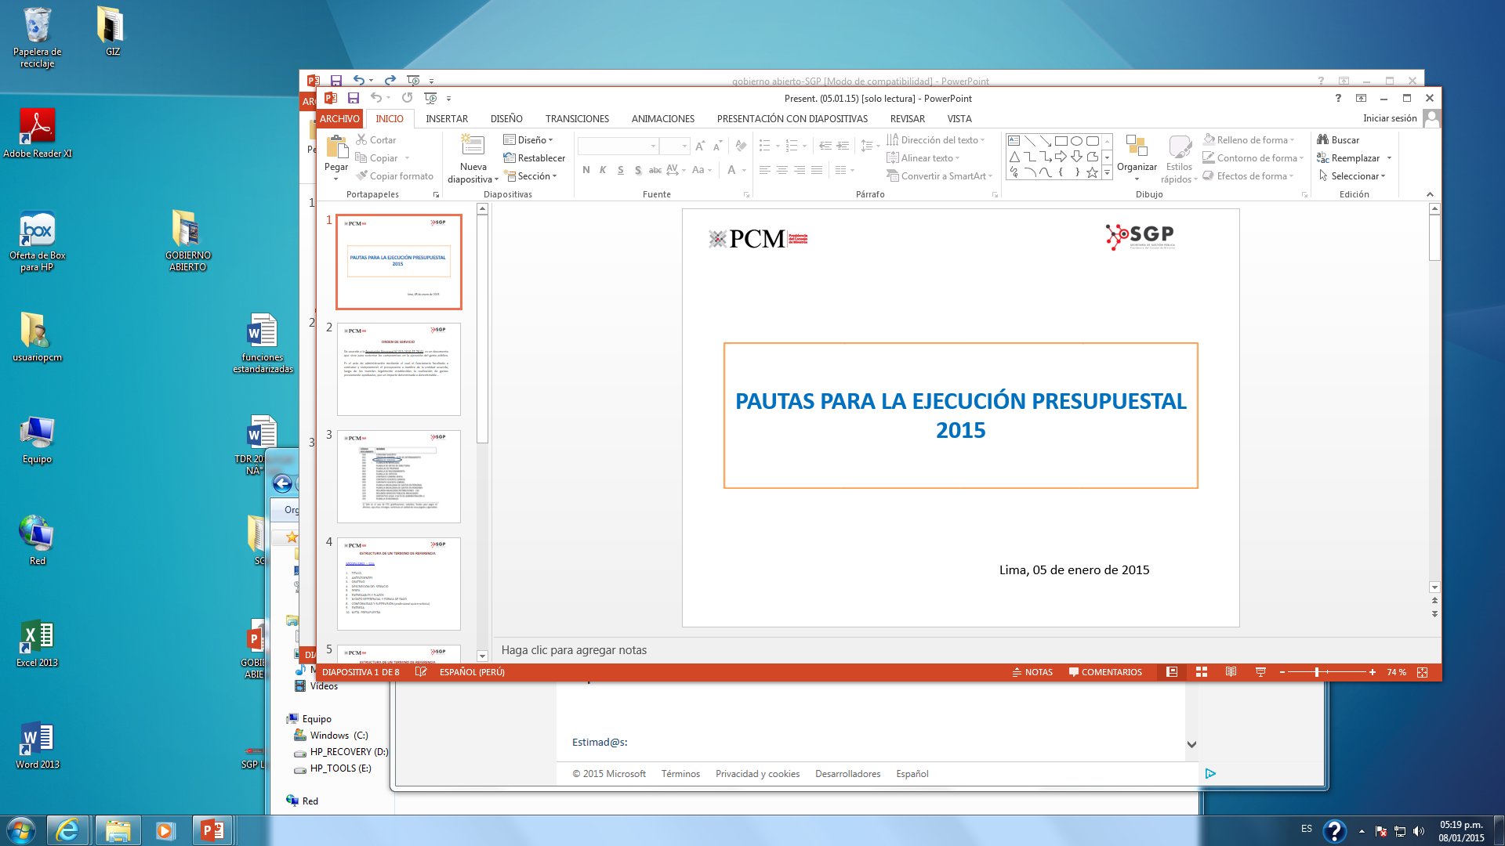
GOBIERNO ABIERTO PERÚ- 2011
TRANSPARENCIA
COLABORACIÓN
Promueve: inversión privada, asociación público-privado, etc.
PARTICIPACIÓN
Ejes : Apertura de Datos Públicos (Open data);
Apertura de procesos y uso de redes sociales

Slide 7
COMPROMISOS PAGA RM° 176-2015-PCM
2015-2016
PARTICIPACIÓN CIUDADANA
RENDICIÓN DE CUENTAS
MEJORA DE LOS SERVICIOS PÚBLICOS
TRANSPARENCIA Y ACCESO A LA INFORMACIÓN PÚBLICA
DATOS ABIERTOS
AL 2017
INTEGRIDAD PÚBLICA
COMUNIDADES SEGURAS

Slide 8
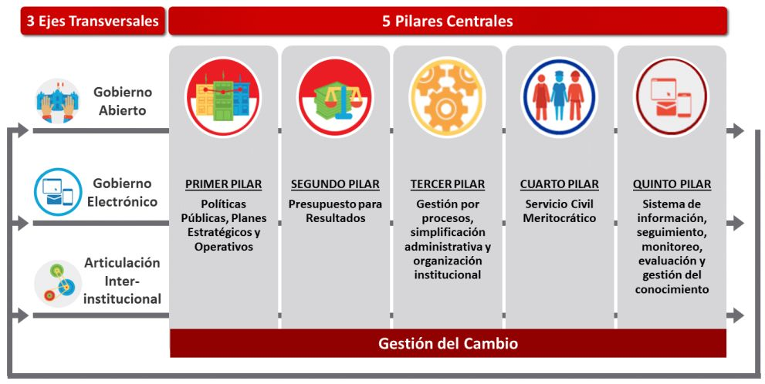
POLÍTICA DE MODERNIZACIÓN DE LA GESTIÓN PÚBLICA

Slide 9
PROGRAMA PAÍS: Instrumento de colaboración Perú-OCDE
El crecimiento económico del país ha hecho que seamos un país atractivo, dinámico y respetuosos de las normas y de la estabilidad jurídica, por lo tanto el Perú se ha ubicado en el grupo de países con rango de ingresos medios altos y es reconocido como un país que se enrumba al desarrollo y modernidad.
La relación con OCDE nos permite aspirar a ser parte de ese foro e incorporar mejores prácticas de sus países miembro, es una oportunidad para intercambio de experiencias y contar con estándares de alto nivel.
Esto trasciende a un solo Gobierno, por tanto se asume como una política de Estado que busca reformas que se sostengan a largo plazo.
El proceso es transparente y abierto participan tanto el Estado como la sociedad civil, la academia, el sector privado.

Slide 10
PROGRAMA PAÍS: PROCESO DE VINCULACIÓN A LA OCDE
Contribuye a intensificar la relación de cooperación con la OCDE
Permitirá identificar mejor las fortalezas, debilidades y los retos que afrontamos de cara al proceso de modernización del Estado
Abarca aspectos para el fortalecimiento institucional, la modernización de la gestión pública y la mejora de la calidad de los servicios y políticas públicas.
Aborda elementos indispensables para dar sostenibilidad y asegurar un desarrollo económico inclusivo así como para promover la competitividad, la innovación y la diversificación productiva
Importancia del Estudio sobre Gobernanza Pública

Slide 11
3.6. Gobierno Abierto
OBJETIVO DEL CAPÍTULO |  | PRINCIPALES CONCLUSIONES
Los principios de gobierno abierto promovidos por la OCDE están recogidos en la PNMGP y su plan de implementación.
Analizar la relevancia de las iniciativas y acciones en materia de gobierno abierto (transparencia, participación y rendición de cuentas) en el marco del actual proceso de reforma y modernización de la gestión pública en el Perú.
La participación del país en la OGP ha permitido llevar el gobierno abierto al centro de las reformas y ha permitido dar pasos concretos con la participación de los ciudadanos.
Las iniciativas de gobierno abierto se han focalizado en áreas especificas de la reforma del sector público. No hay una reflexión más amplia del valor añadido del gobierno abierto y sus prácticas en áreas como la integridad, crecimiento inclusivo, desarrollo territorial, prevención de conflictos, etc.
Se resalta como buenas prácticas para implementar los principios de gobierno abierto el funcionamiento de instituciones como la Defensoría del Pueblo, la Oficina Nacional de Diálogo y Sostenibilidad y el Acuerdo Nacional.

Slide 12
3.6. Gobierno Abierto
 |  | PRINCIPALES RECOMENDACIONES
Definir una política única y nacional de gobierno abierto que vaya más allá de los componentes de gobierno abierto que aparecen en la PNMGP y su plan de implementación
Fortalecer el papel de coordinación de la SGP y establecer una función de seguimiento sistemático y evaluación dentro de la misma, sumada a un sistema de incentivos/desincentivos para los servidores públicos a cargo de implementar las iniciativas de gobierno abierto.
Revitalizar la Comisión Multisectorial de Seguimiento (CMS) y considerar ampliar su papel para convertirla en un foro de discusión sobre las prioridades de gobierno abierto del país
Mejorar el nivel de cumplimiento de la Ley de acceso a la información, ya sea mediante la creación de un organismo supervisor o dando esta responsabilidad y poderes relativos y fondos a una institución existente.
Desarrollar un marco regulatorio vinculante que defina los incentivos y las sanciones para funcionarios públicos encargados de tratar con solicitudes de AI.
Ofrecer apoyo específico a los gobiernos regionales y locales para publicar en línea la información requerida por la Ley de Transparencia por medio de acumulación de capacidad y la provisión del equipo de TI necesario.

Slide 13


Declaración de Gobierno Abierto para la implementación de la Agenda 2030
Desarrollo sostenible
AGENDA 2030
Aprobada en Setiembre 2015,
Asamblea General de las Naciones Unidas
Objetivo 16: Promover sociedades pacíficas e inclusivas para el desarrollo sostenible, facilitar el acceso a la justicia para todos y crear instituciones eficaces, responsables e inclusivas a todos los niveles
METAS
Crear instituciones eficaces, responsables y transparentes a todos los niveles
Garantizar el acceso público a la información y proteger las libertades fundamentales, de conformidad con las leyes nacionales y los acuerdos internacionales

Slide 14

Seguimiento del Plan de Acción de Gobierno Abierto

Slide 15
Transparencia y Acceso a la información
Entidad: Organismo Supervisor de las Contrataciones del Estado - OSCE
Compromiso: Mejorar el portal del Sistema Electrónico de adquisiciones del Estado(SEACE) a través de la implementación de módulos que faciliten la búsqueda de procesos de contrataciones de las entidades públicas
Actividades
Inicio
Fin
Avance
Nueva fecha Fin
1. Implementación de los módulos Plan Anual de contrataciones PAC y Catálogo Único de Bienes, Servicios y Obras CUBSO
Jul 2015
Dic 2015
28%
2. Implementación del Módulo de Contratos
Jul 2015
Dic 2015
0%
Nota: Se requiere actualizar la especificación de casos de uso de acuerdo a la nueva Ley, Reglamento y Directivas. Los nuevos módulos deberán implementarse de acuerdo a esta especificación funcional y alcance. Se debe proponer nueva fecha

Slide 16
Transparencia y Acceso a la información
Entidad: Ministerio de Cultura
Compromiso: Mejorar los conocimientos y desarrollar habilidades de los funcionarios y servidores públicos, así como de los pueblos indígenas para la implementación de la ley de Consulta Previa y su reglamento, ampliando progresivamente la cobertura de la capacitación
Actividades
Inicio
Fin
Avance
Nueva fecha Fin
1. Aprobar el plan de capacitación
0%
2. Implementar el plan de capacitación
0%
Nota: Durante el 2015 se capacitaron 4504 personas y durante el 2016 con fecha de corte 12/04/2016 se llegó a 634 capacitados.

Slide 17
Transparencia y Acceso a la información
Entidad: Ministerio de Desarrollo e Inclusión Social
Compromiso: Fomentar una mayor información sobre usuarios y la cobertura de los programas sociales, que permita mejorar la focalización de los destinatarios y la promoción de la participación y vigilancia ciudadana
Actividades
Inicio
Fin
Avance
Nueva fecha Fin
1. Registro Nacional de Usuarios (RNU) elaborado que concentrará las bases de datos de la información de todos los usuarios afiliados a los Programas Sociales o de subsidio del Estado, la cual es provista por cada sector e institución responsable. Este padrón podrá ser consultado por los ciudadanos a través de un servicio web.
Abril 2015
Dic. 2015
60%
Julio
2016
2. Aplicativo web implementado y su difusión
Abril 2015
Dic. 2016
80%
Set.
2016
Nota: La Dirección de Gestión de Usuarios, informa que se cuenta con el registro preliminar de usuarios de 9 programas sociales de diferentes instituciones públicas(MIDIS; MINSA;MVCS;MINTRA;MINEM;MINEDU), contando así con una base de datos de 19,360,584 usuarios

Slide 18
Transparencia y Acceso a la Información
Entidad: Comisión Multisectorial Permanente para la Transparencia de las Industrias Extractivas (Comisión EITI por sus siglas en ingles), adscrita y presidida por el Ministerio de Energía y Minas –MINEM
Compromiso: Implementar Comisiones para la Transparencia de las Industrias Extractivas en Tres (03) Gobiernos Regionales, a fin de establecer criterios de transparencia sobre el uso de los ingresos que perciben estos gobiernos de las empresas extractivas (mineras y hidrocarburíferas), para fomentar el desarrollo de sus regiones.
Actividades
Inicio
Fin
Avance
1. 03 Gobiernos Regionales publican las respectivas Ordenanzas que crea la Comisión EITI en su región
i) PROCESO REGIONAL PIURA*: Ordenanza Regional Nº 289-2014 / GRP-CR
Mayo 2014
100%
ii) PROCESO REGIONAL MOQUEGUA: Ordenanza Regional Nº 002-2014 / CR – GRM
Abril 2014
100%
iii) PROCESO REGIONAL LORETO**: Ordenanza Regional Nº 023-2012-GRL-CI
Dic 2012
100%

Slide 19
Participación Ciudadana
Entidad: Ministerio de Desarrollo e Inclusión Social
Compromiso: Institucionalizar la participación ciudadana mediante mecanismos de vigilancia social a los procesos del Programa Nacional de Alimentación Escolar-PNAE"Qali Warma" a cargo del Ministerio de desarrollo e Inclusión Social-MIDIS
Actividades
Inicio
Fin
Avance
Nueva fecha Fin
1. Revisar y validar el Directorio de actores sociales con interés en la vigilancia de la gestión del PNE "Qali Warma"
Ene 2015
Abril 2015
100%
2. Reuniones de trabajo realizadas con actores sociales identificados, para comprometerlos en la vigilancia
Ene 2015
Julio 2016
**
Junio
2017
3. Implementación del programa de capacitación a los actores sociales identificados.
Ene 2015
Julio 2016
**
Junio
2017
4. Convenios firmados con los actores sociales identificados para el seguimiento de la gestión del PNAE "Qali Warma"
Ene 2015
Julio 2016
**
Junio
2017
5. Implementación de las acciones de vigilancia ciudadana
Ene 2015
Julio 2016
**
Junio
2017

Slide 20
Participación Ciudadana
Entidad: Corte Suprema de Justicia
Compromiso: Institucionalizar y fomentar la participación de los ciudadanos y ciudadanas y otras entidades públicas en los acuerdos plenarios de la Corte Suprema de la República
Actividades
Inicio
Fin
Avance
1. Proyecto de resolución que regula la participación de los ciudadanos en los acuerdos plenarios de la Corte Suprema de la República terminado
Mayo 2016
Julio 2016
2. Pre-publicación del proyecto de resolución para comentarios de la ciudadanía
Ago 2016
Set 2016
3. Publicación de la Resolución que aprueba los lineamientos en el Diario Oficial El Peruano
Oct 2016
Oct 2016

Slide 21
Rendición de Cuentas
Entidad: Contraloría General de la República
Compromiso: Brindar a la ciudadanía información comprensible sobre los informes de rendición de cuentas de los titulares de las entidades públicas a través de la web, a fin de permitir el control social a partir de dicha información.
Actividades
Inicio
Fin
Avance
Nueva fecha Fin
1. Directiva aprobada con el rediseño del proceso de rendición de cuentas de los titulares de las entidades públicas
Ene 2015
Set 2015
30%
Mayo 2016
2. Herramienta tecnológica con la información de los informes de rendición de cuentas de los titulares de las entidades públicas diseñada y operativa
Jun 2015
Dic 2015
15%
Agosto 2016
3. Lanzamiento y difusión de la herramienta tecnológica
Ene 2016
Feb 2016
0%
Agosto 2016
4. Difusión y capacitación a nivel nacional sobre la directiva y el uso de la herramienta tecnológica
Ene 2016
Feb 2016
0%
Julio 2016

Slide 22
Rendición de Cuentas
Entidad: Ministerio de Desarrollo e Inclusión Social
Compromiso: Implementar mecanismos para publicar y rendir cuentas sobre el gasto público de las entidades que tengan dentro de sus competencias y funciones la formulación e implementación de políticas, programas y proyectos dirigidos a la niñez
Actividades
Inicio
Fin
Avance
1. Publicación, por parte del grupo interinstitucional del documento de taxonomía y propuesta de seguimiento del gasto público en la infancia, niñez y adolescencia en el Perú
Julio 2015
Julio 2016
100%
2. Elaboración, por parte del grupo interinstitucional (Coordinador MEF) de boletines semestrales de seguimiento del gasto público en infancia, niñez y adolescencia en el Perú
Julio 2015
Julio 2016
100%
3. Incorporación de instrumento en el reporte anual de indicadores del Plan Nacional de Acción por la infancia y la Adolescencia (PNAIA)
Julio 2015
Julio 2016
100%

Slide 23
¡Gracias!
Web: www.sgp.pcm.gob.pe
#GobiernoAbiertoPeru / #DatosAbiertosPeru

